Slide 1
Echolokácia u veľryby a delfínovca
Petra Tamášiková 2.D

Slide 2
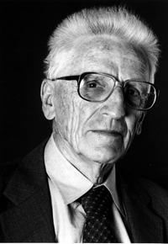
Echolokácia
1944- Donald R. Griffin
Používanie ozvien zvukov za účelom detekcie prekážok a potravy
Umožňuje loviť korisť,
vidieť v tme
Notes:
Termín echolokácia zaviedol v roku 1944 Donald Redfield Griffin.
Echolokácia je používanie ozvien zvukov produkovaných určitými zvieratami za účelom zistenia prekážok a potravy.
(schopnosť orientovať sa v priestore na základe odrazených zvukových vĺn)
Zvieratá, ktoré používajú echolokáciu, žijú prevažne tam, kde je nedostatok svetla, alebo sú aktívne v nočných hodinách. Používanie echolokácie im umožňuje efektívne loviť korisť alebo vidieť v tme.

Slide 3
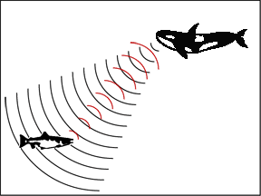
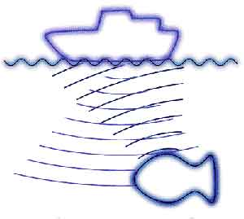
Echolokácia u veľryby
https://www.youtube.com/watch?v=_z2Lfxpi710
Notes:
Uši veľrýb sú malé. Život v mori spôsobil stratu ušného laloka, ktorý slúži k usmerňovaniu zvukového vlnenia a k zosilňovaniu signálov.
Pretože zvuk sa vo vode šíri rýchlejšie ako vo vzduchu, vonkajšie ucho nebolo potrebné a bolo zredukované na maličkú dierku v koži, tesne za okom. Vnútorné ucho sa ale natoľko vyvinulo, že veľryby vedia nielen počuť zvuky desiatky kilometrov vzdialené, ale dokonca dokážu určiť z ktorého smeru zvuk vychádza.
Veľryby používajú zvuk podobne ako netopiere, vysielajú zvuk, ktorý sa odrazí od objektu a vráti sa k nim. Z toho dokážu rozpoznať veľkosť, tvar, povrchové vlastnosti a pohyb objektu, rovnako aj vzdialenosť od objektu = echolokácia .
Vďaka tejto vlastnosti sú veľryby schopné vyhľadať, prenasledovať a chytiť rýchle plavajúcu obeť v absolútnej tme. Je to tak vyvinutá vlastnosť, že pomocou nej dokážu rozlíšiť potencionálnu obeť od lode.

Slide 4
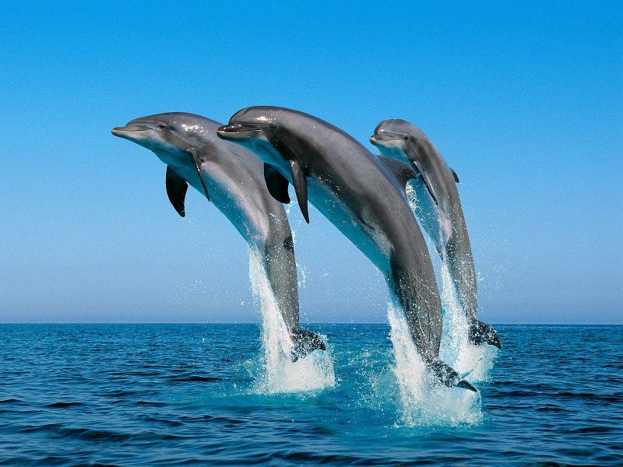
Echolokácia u delfínov
Lov v skupinách
15 jedincov v 10-metrových odstupoch prehľadáva 150 metrov široký pás mora
Nízkofrekvenčné zvuky vydávajú cez melón
Vysokofrekvenčné zvuky cez koniec rypáka
https://www.youtube.com/watch?v=RWSLn1dggoU
Notes:
Delfíny lovia v skupinách, čo umožňuje delfínom kŕmiť sa nepretržite dve až tri hodiny.
Kŕdle týchto delfínov sa sťahujú z plytkých vôd do hlbokých častí oceánu a sliedia po potrave. Skupinu delfínov tvorí asi 15 jedincov, ktoré plávajú v 10 – metrových odstupoch. Pomocou echolokácie prehľadávajú asi 150 metrov široký pás mora, a keď sa idú nadýchnuť na hladinu, všímajú si aktivitu vtákov, ktorá je neklamným znakom prítomnosti rýb.
Delfíny vydávajú a prijímajú zvuky s frekvenciou 250 – 220 000 Hz.
Nízkofrekvenčné zvuky vydávajú cez melón - vdutinu v hornej časti hlavy, a zisťujú nimi prítomnosť a polohu veľmi vzdialených predmetov. Vysokofrekvenčné zvuky vydávajú cez koniec rypáka a spresňujú si pomocou nich znalosti o blížiacich predmetoch. Odrazený zvuk prijímajú tukovým tkanivom v spodnej čeľusti, odkiaľ zvuk smeruje do bubienkovej vydutiny.
Mozog prijaté zvuky analyzuje a poskytuje delfínovi zvukový obraz o skúmanom predmete.

Slide 5
Zdroje:
http://en.wikipedia.org/wiki/Donald_Griffin
http://www.zones.sk/studentske-prace/fyzika/7981-echolokacia-ultrazvuk/
http://velkevelryby.webnode.sk/zaujimavosti/dychanie-zrak-sluch-a-echolokacia/
https://www.youtube.com/watch?v=_z2Lfxpi710
www.gymrv-esf.sk
sparc.fpv.umb.sk
http://sk.wikipedia.org/wiki/Echolok%C3%A1cia_%28biol%C3%B3gia%29
http://referaty.atlas.sk/prirodne-vedy/biologia-a-geologia/42385/?print=1
https://www.youtube.com/watch?v=RWSLn1dggoU

Slide 6
Ďakujem za pozornosť! ☺

